Slide 1
МБДОУ ДС «Чебурашка»
Старшая группа №7 «Совята»
Воспитатели: Фреер Ю.А.
Задёра Н.Н.

Slide 3
Цель программы, реализуемая в нашей группе.
- обеспечить развитие личности детей старшей группы в различных видах общения и деятельности с учётом их возрастных, индивидуальных, психологических и физиологических особенностей.
- создать условия развития ребёнка, открывающих возможности для его позитивной социализации, его личностного развития, развития инициативы и творческих способностей на основе сотрудничества с взрослыми и сверстниками и соответствующим возрасту видам деятельности.

Slide 4
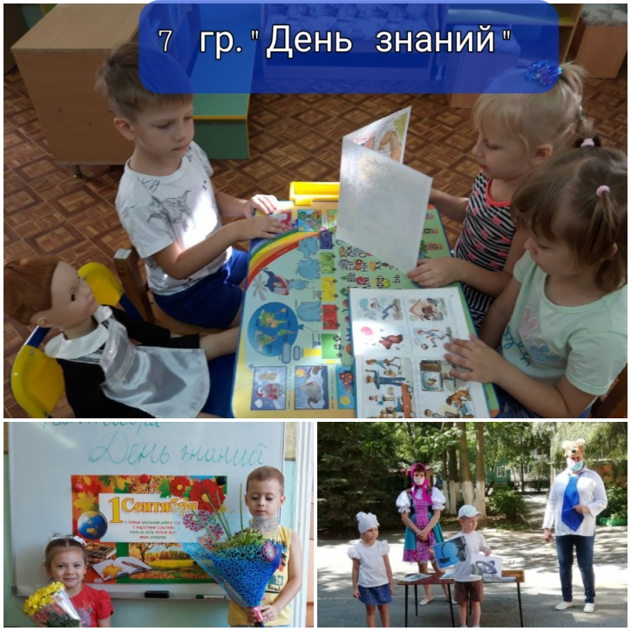
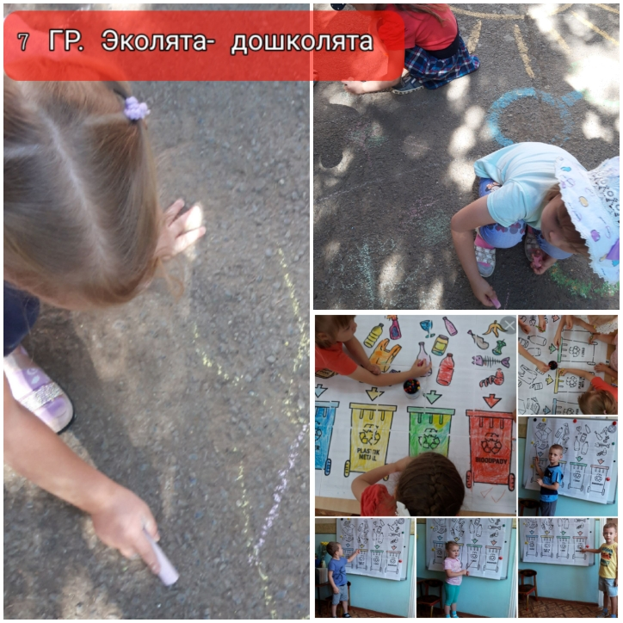
Фотоотчёт по тематическим неделям
о проделанной работе 2020г

Slide 5
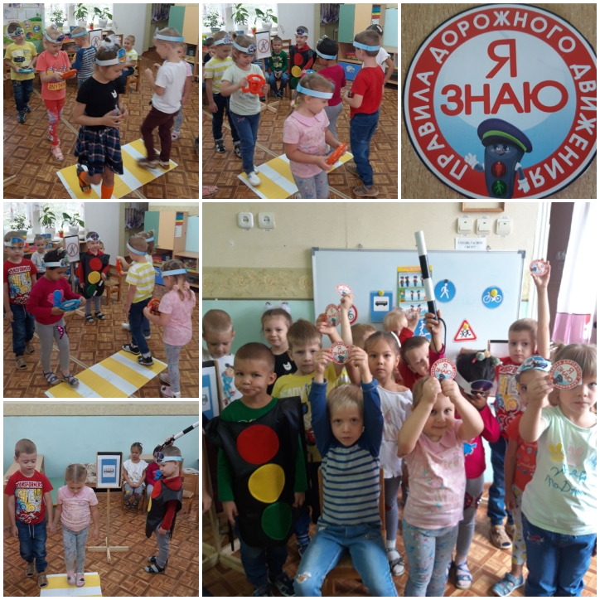
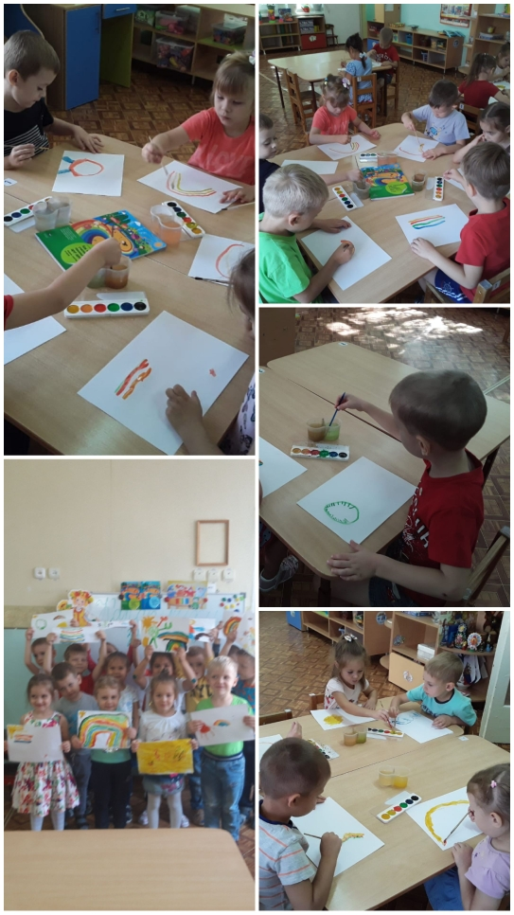
Внимание дети ПДД
Карапушки здравствуйте

Slide 6
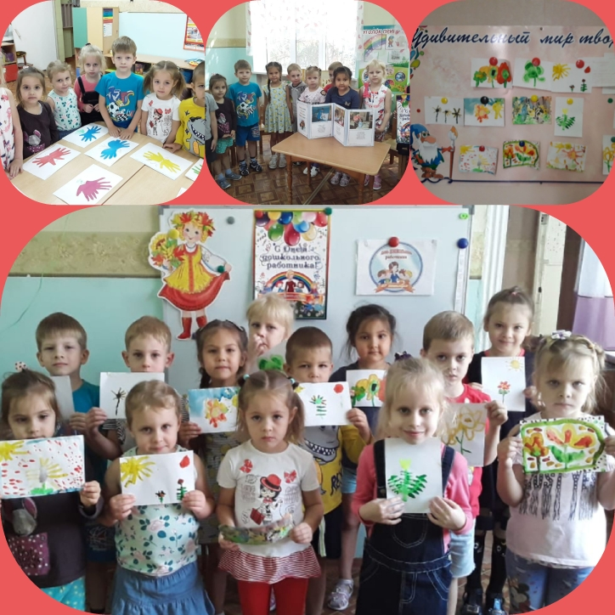
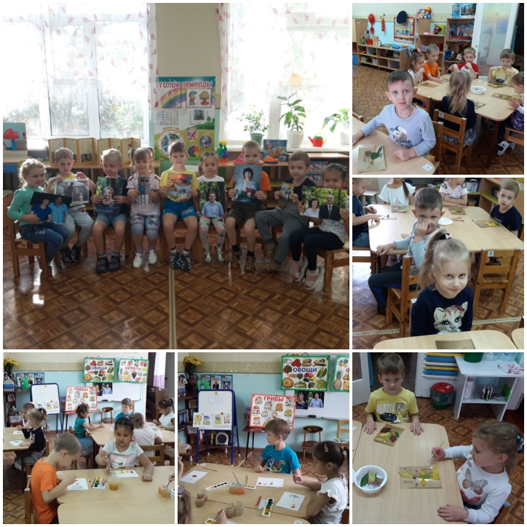
День дошкольного работника
День пожилых людей

Slide 7
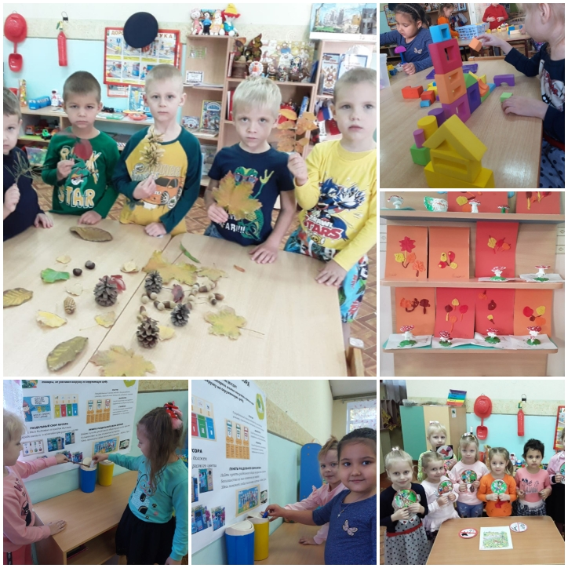
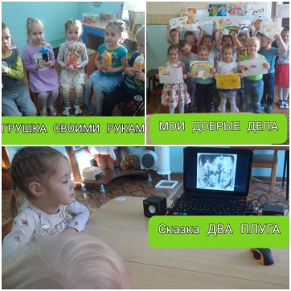
Неделя экологии
Финансовая грамотность

Slide 8
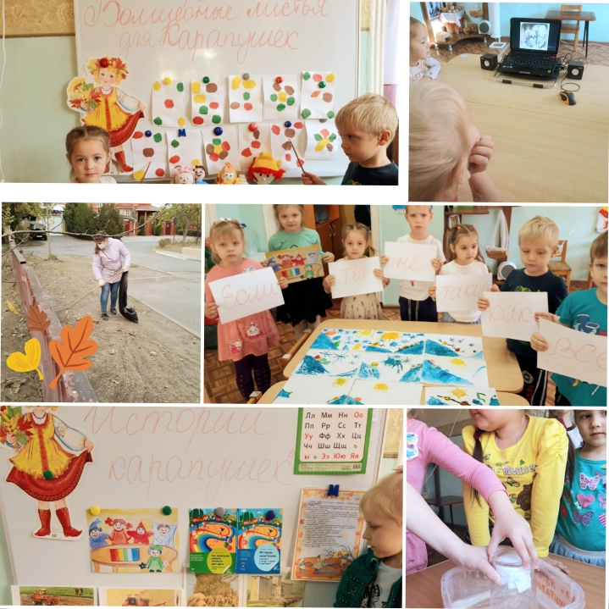
Волшебные листья для Карапушек

Slide 9
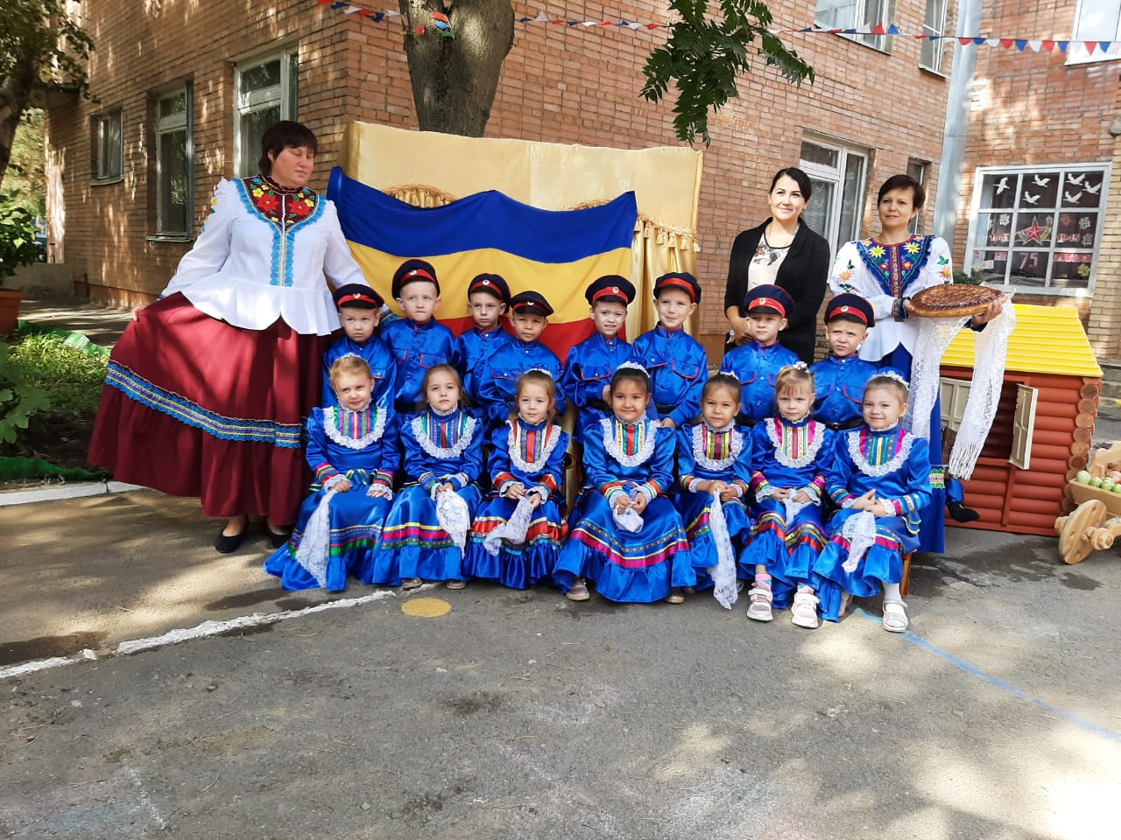
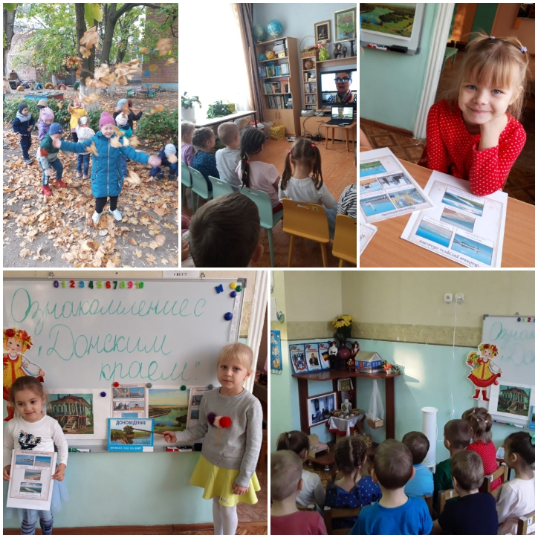
Ознакомление с Донским краем

Slide 10
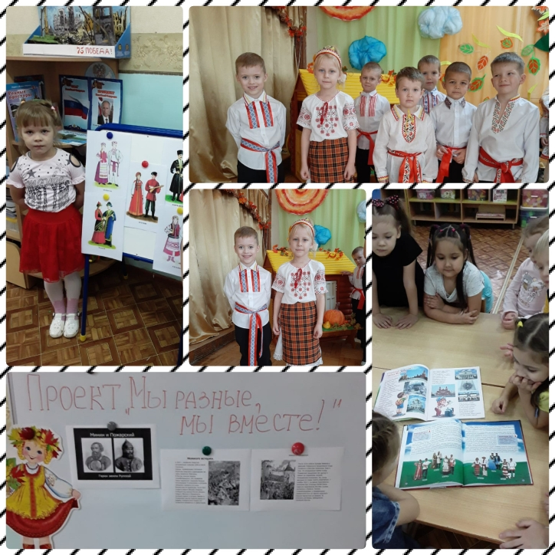
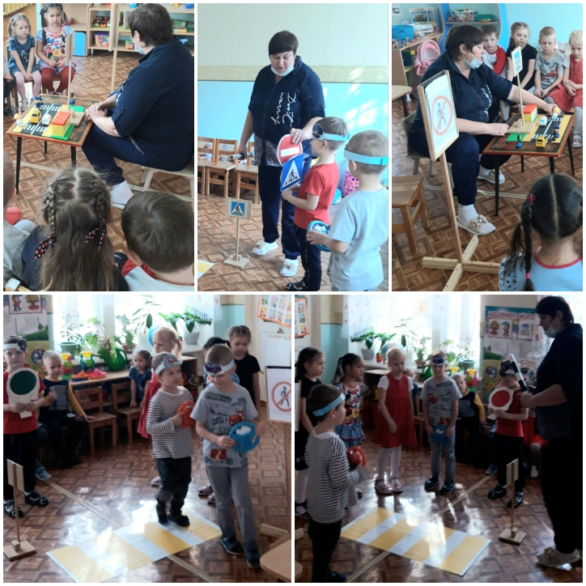
День народного единства
Осенний декадник по ПДД

Slide 11
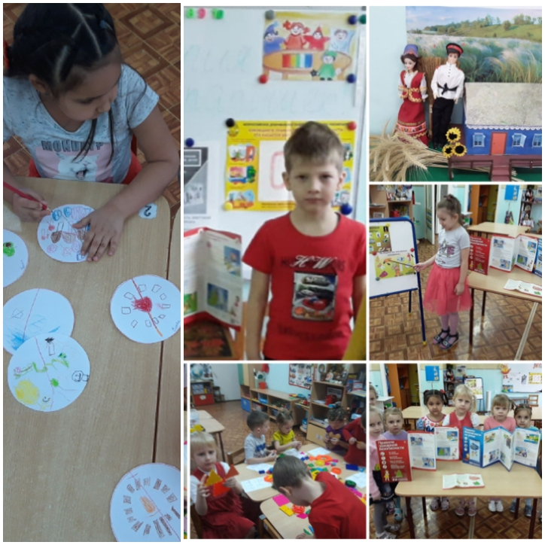
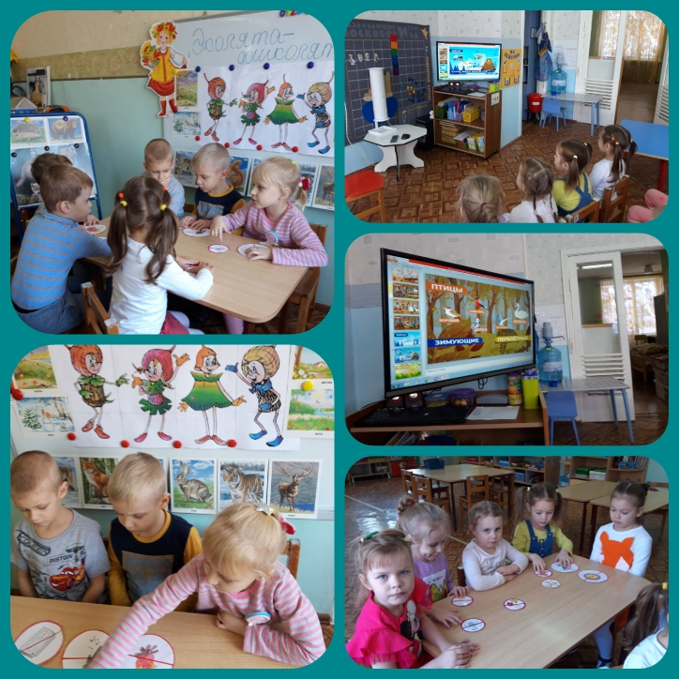
Истории карапушек
Эколята дошколята

Slide 12
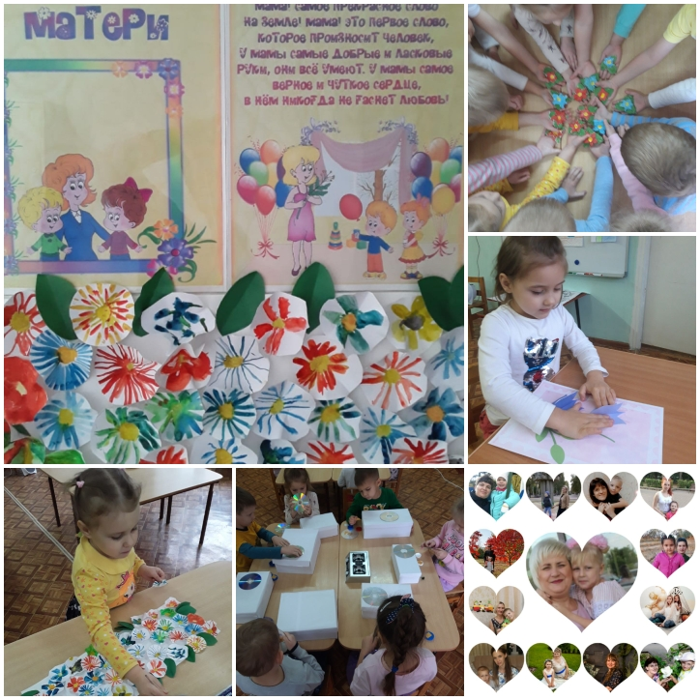
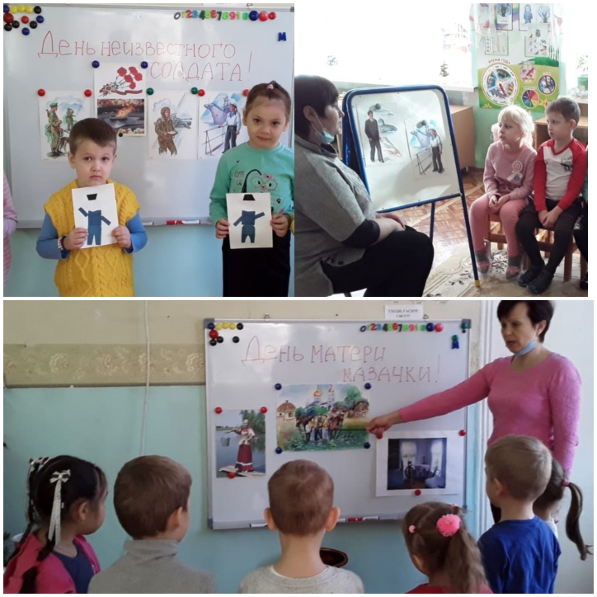
День Матери
День неизвестного солдата!

Slide 13
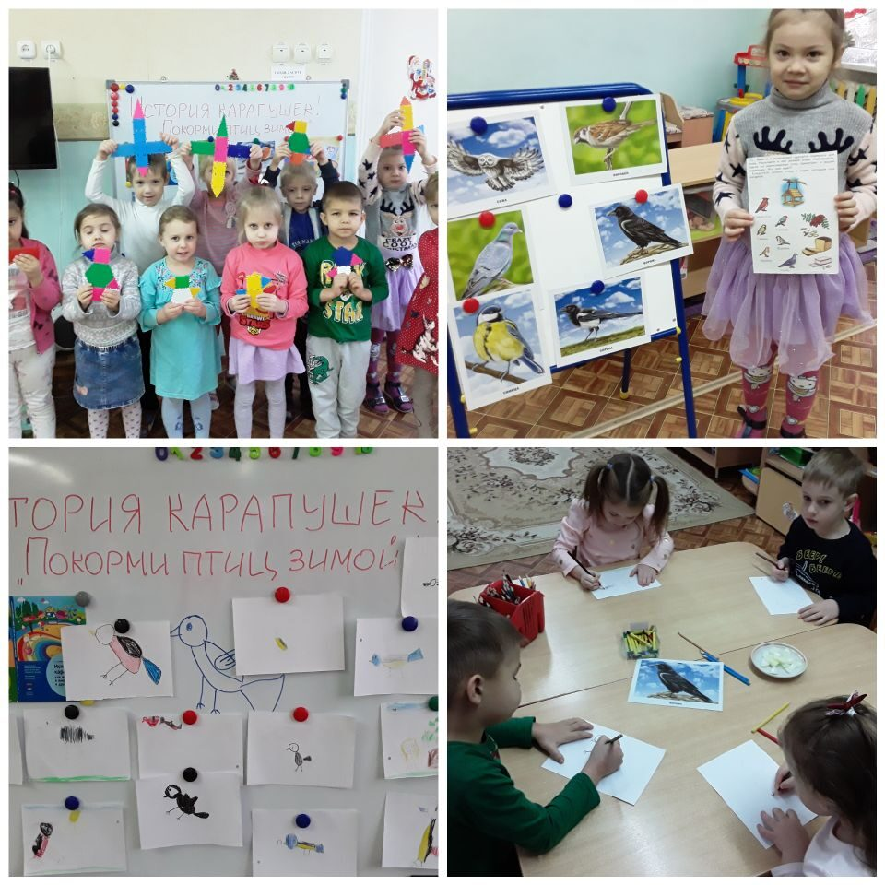
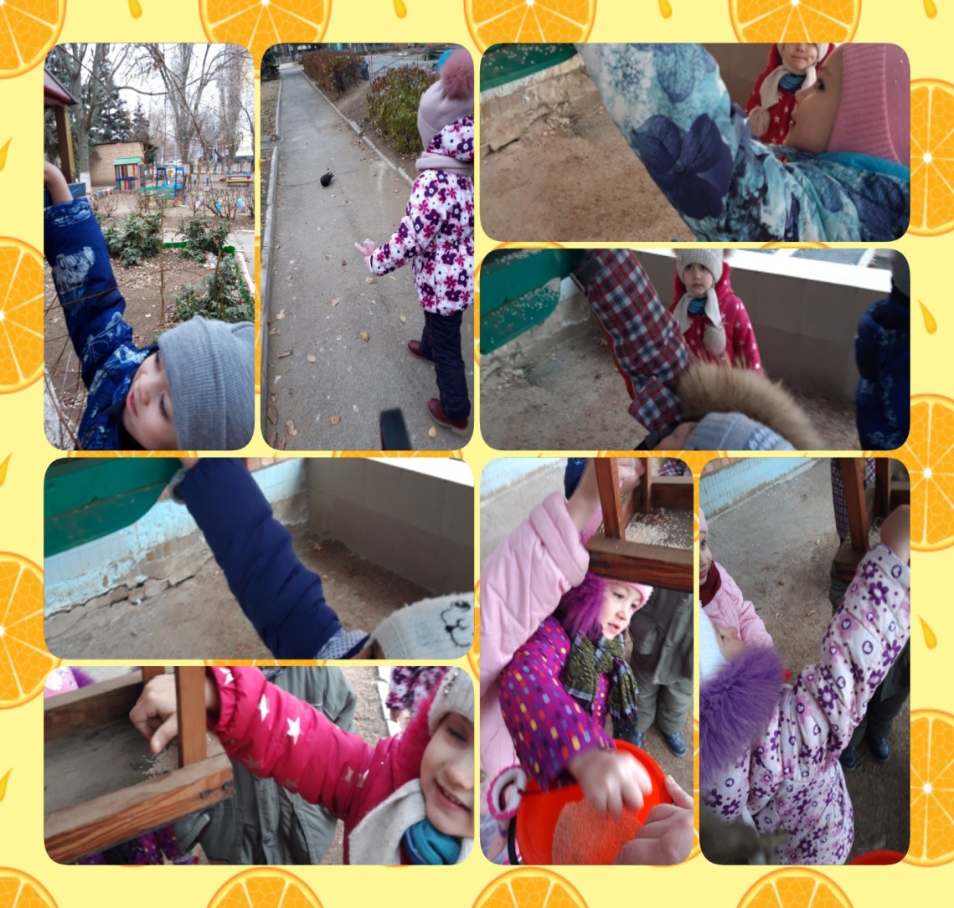
Покорми зимующих птиц

Slide 14
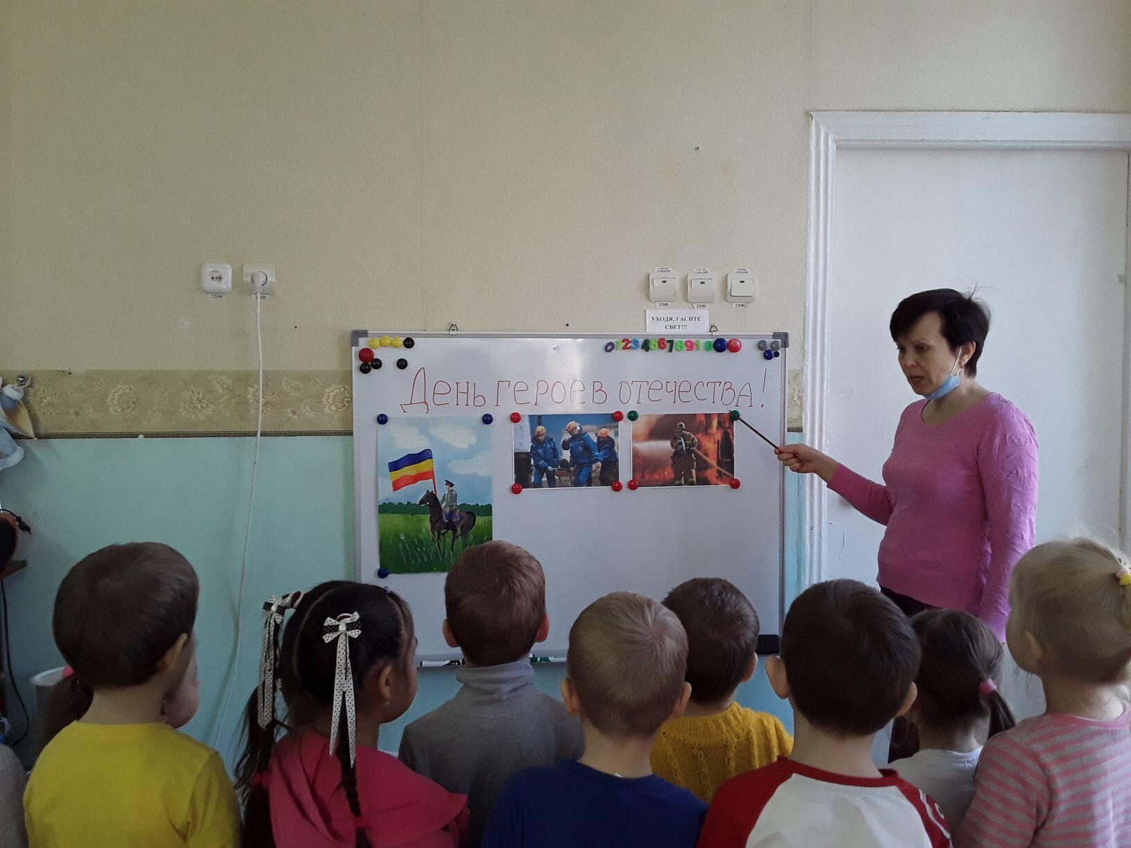
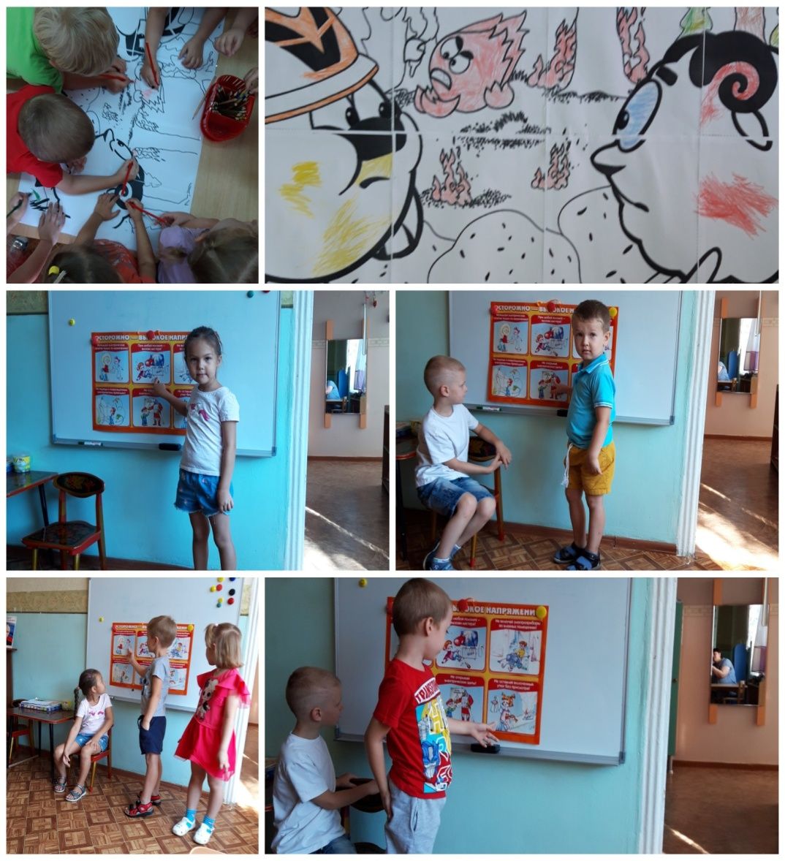
День героев отечества
Безопасность «Обращение с огнем»

Slide 15
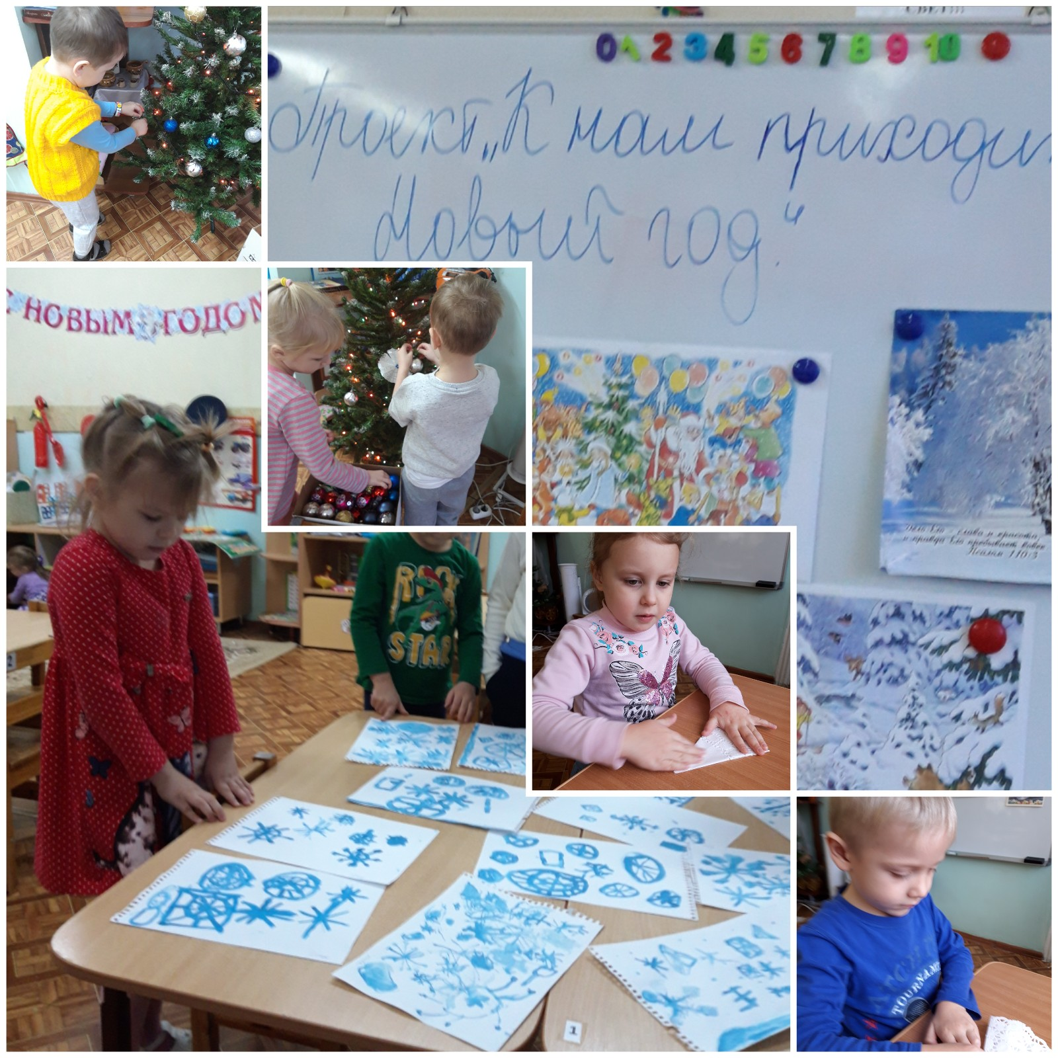
К нам приходит Новый год

